Slide 1
联系方式：
办公室：李兆基科技大楼A1011
手机号：18210064570
邮箱：jiangyao@mail.tsinghua.edu.cn
工 程 图 学
姜 峣
副研究员
清华大学，机械工程系

Slide 2
基本体的投影
5

Slide 3
内 容
5.1 形体的构成方式
5.2 体的投影 – 视图
5.3 基本体的三视图

Slide 4
5.1 形体的构成方式
5

Slide 5
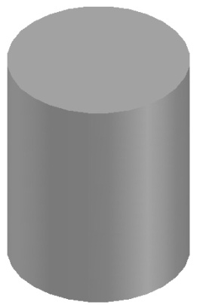
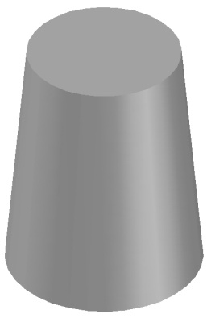
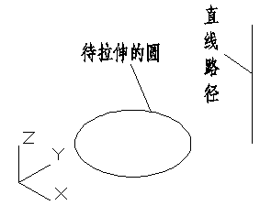
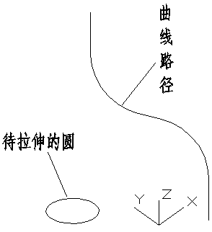
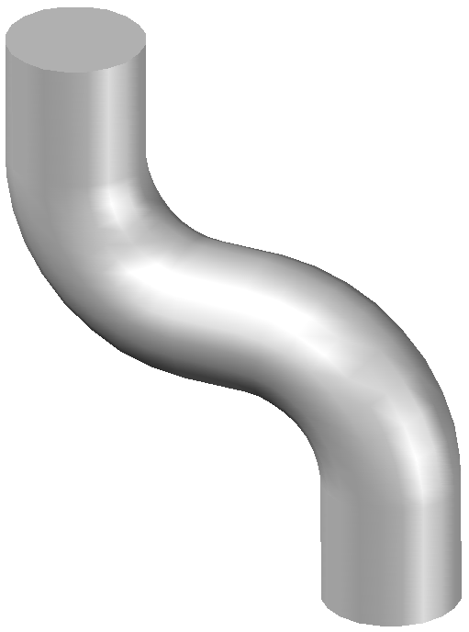
5.1 形体的构成方式
(1) 拉伸：将二维图形沿着指定的路径拉伸一定的距离，形成三维形体。
拉伸形成圆柱体
拉伸形成圆台
沿曲线路径拉伸

Slide 6
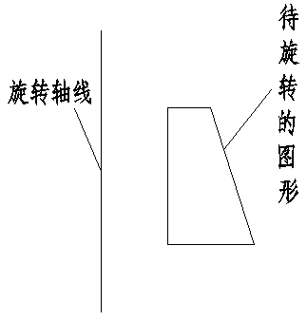
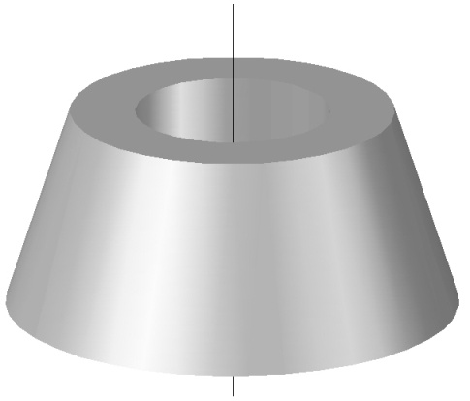
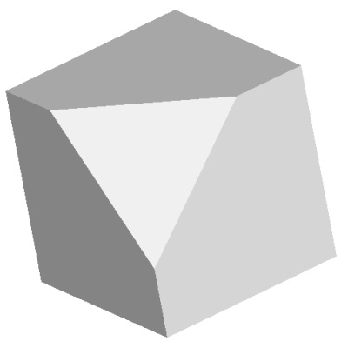
5.1 形体的构成方式
(2) 旋转：令二维图形绕着一根轴旋转一定的角度，形成三维形体。
旋转360°形成
(3) 切割：用一个或几个平面对已有的三维形体进行切割，形成新的形体。

Slide 7
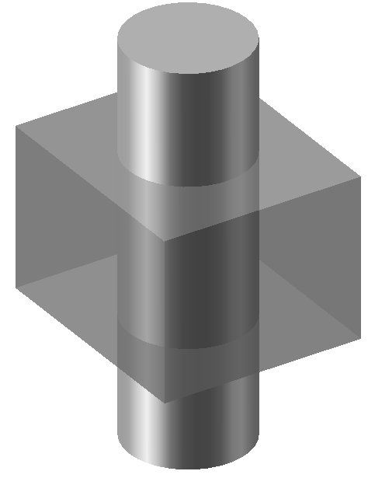
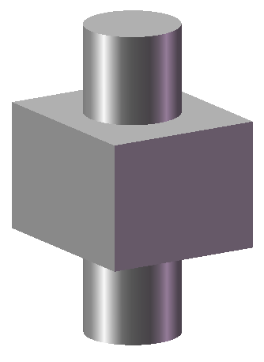
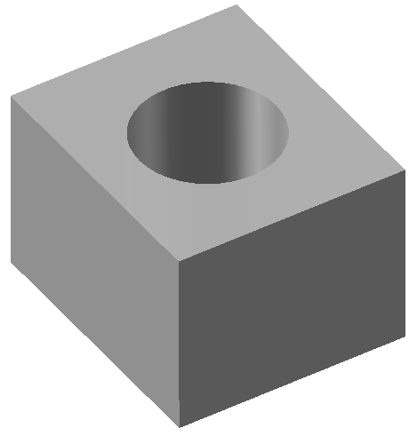
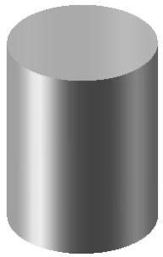
5.1 形体的构成方式
(4) 布尔运算：对已有的若干个三维形体进行集合运算
包括“交”“并”“差”
B
A
运算前
A ∪ B
A ∩ B
A - B

Slide 8
5.2 体的投影 – 视图
5

Slide 9
5.2 体的投影 – 视图
体的投影
体的投影是构成体的所有表面投影的总和。
V
W
H

Slide 10
5.2 体的投影 – 视图
体的三视图
(1) 视图
用正投影法绘制的物体在不同投影面的投影称为视图
主视图
左视图
可见部分的投影画实线，被遮挡的画虚线
投影轴省略不画
俯视图

Slide 11
5.2 体的投影 – 视图
体的三视图
(2) 三视图之间的度量对应关系
主视俯视长相等且对正
主视左视高相等且平齐
俯视左视宽相等且对应
主视图
左视图
高
长
宽
高平齐
宽
长对正
宽相等
俯视图
三等关系

Slide 12
5.2 体的投影 – 视图
体的三视图
(3) 三视图之间的方位对应关系
上
上
后
左
右
后
前
上
下
下
左
右
后
下
左
右
前
前
靠近主视图一侧为后方

Slide 13
5.3 基本体的三视图
5

Slide 14
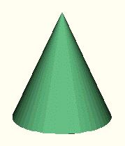
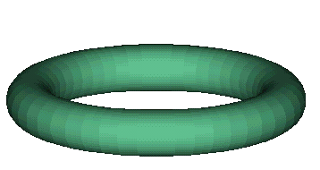
5.3 基本体的三视图
单一的几何体称为基本体，如棱柱、棱锥、圆柱、圆锥、圆球、圆环等，它们是构成形体的基本单元。
在现代计算机技术“实体造型”中又称为基本体素。

Slide 15
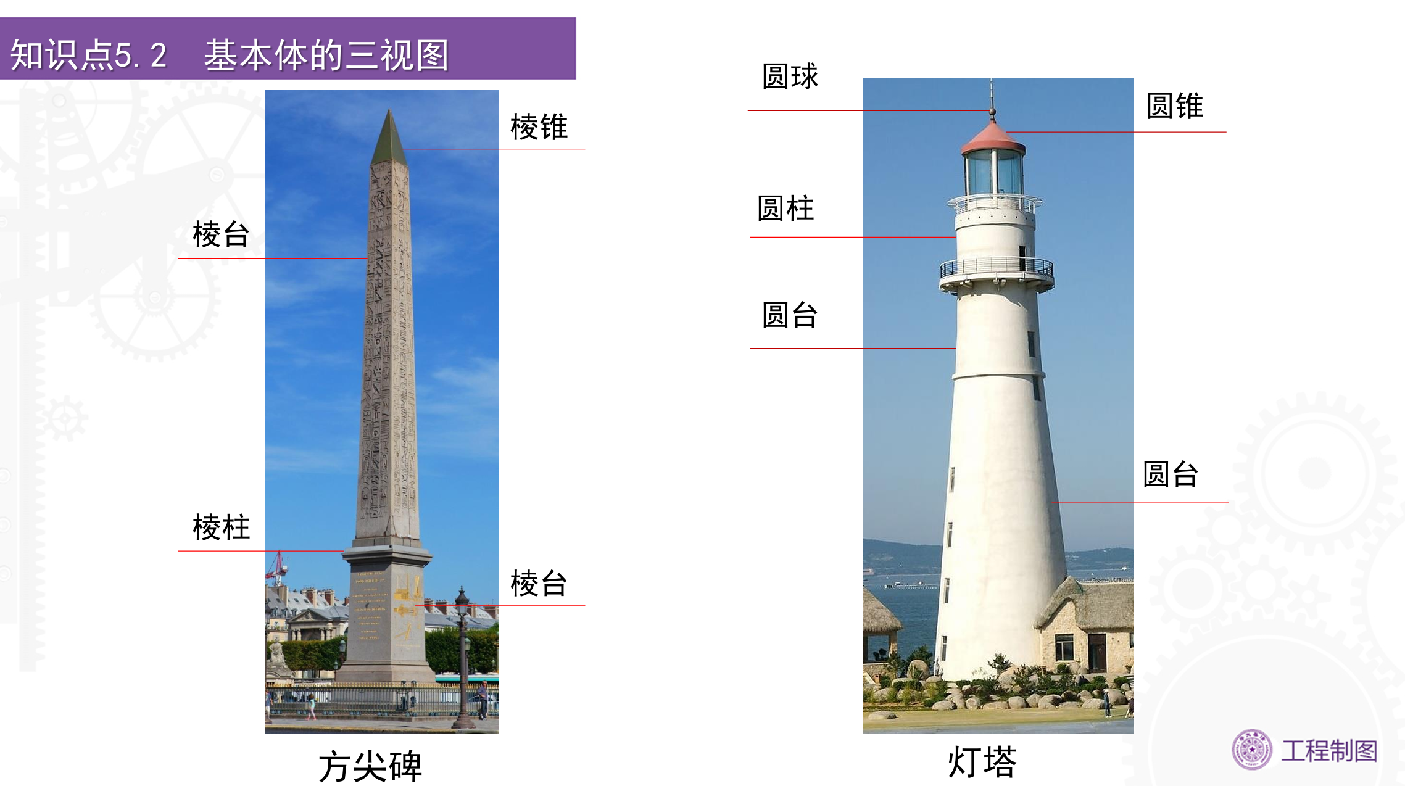
5.3 基本体的三视图

Slide 16
5.3 基本体的三视图
基本体的分类
每一表面都是平面的基本体
➔
平面体
表面中包含曲面的基本体
➔
曲面体
曲面为回转面
➔
回转体

Slide 17
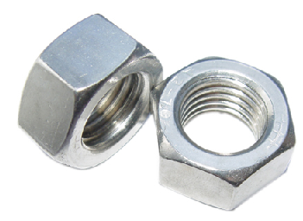
5.3 基本体的三视图
一、平面基本体
底面
侧棱线
（棱线）
1. 棱柱
(1) 棱柱的组成
直棱柱：侧棱线垂直于底面
斜棱柱：侧棱线与底面倾斜
侧棱面
（棱面）
底边
棱柱的侧棱线相互平行

Slide 18
5.3 基本体的三视图
一、平面基本体
V
W
将底面平行于H面
前后侧棱面平行于V面
1. 棱柱
(2) 棱柱的视图
检查：三等关系
画图步骤
H
1、画中心线、对称线；
2、画六棱柱特征视图
——俯视图；
3、利用“三等”关系画主视图；
有粗实线
4、利用“三等”关系画左视图。

Slide 19
5.3 基本体的三视图
一、平面基本体
a′
a″
1. 棱柱
●
●
(3) 棱柱面上取点
已知 a′ ，求a、a″
不加括弧
基本方法
面内取点方法
判断点的位置
作图
可见性判断
若点所在的平面的投影可见，则点的投影也可见
a
●
A

Slide 20
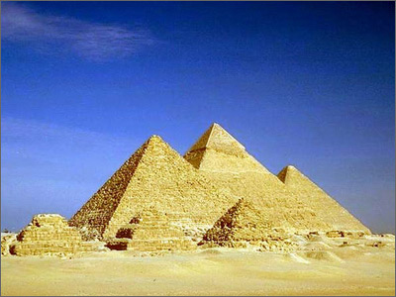
5.3 基本体的三视图
一、平面基本体
2. 棱锥
棱锥的棱线交于一点
(1) 棱锥的组成
锥顶
侧棱面
侧棱线
底面
底边

Slide 21
5.3 基本体的三视图
一、平面基本体
V
将底面平行于H面
并使后侧底边垂直于W面
2. 棱锥
W
(2) 棱锥的三视图
s′
s″
●
●
画图步骤:
H
1、画底面的俯视图；
2、画三个侧面的俯视图；
3、画主视图；
a′
b′
c′
a″(c″)
b″
4、利用“三等”关系画左视图。
a
c
s
●
b

Slide 22
5.3 基本体的三视图
一、平面基本体
2. 棱锥
s′
s″
●
●
(3) 棱锥面上取点
已知 k′ ，求k、 k″
k′
k″
（ ）
●
●
判断点的位置
作图
可见性判断
a′
b′
c′
a″(c″)
b″
a
c
s
●
基本方法
面内取点方法
k
K
●
b

Slide 23
5.3 基本体的三视图
一、平面基本体
s'
s"
2. 棱锥
n"
n'
(3) 棱锥面上取线
求棱锥表面的折线MNK的水平投影和侧面投影
m'
m"
k'
(k")
S
a'
b'
c'
a"(c")
b"
M∈SA
N∈SB
a
c
N
K∈SBC
m
s
M
n
k
如何在平面上取点？
K
注意分析点、直线
所在表面的可见性
A
C
b
连线
B

Slide 24
5.3 基本体的三视图
平面体投影的特点
各投影之间关系：
(1) “三等”关系
(2) 方位对应关系
各表面的投影：
(1) 积聚为直线
(2) 类似图形、实形
平面体表面取点
基本方法：平面内取点
作图检查要点
投影面垂直面的投影特性 – 类似性
“三等”关系 – 整体、局部
是否漏线、可见性判断

Slide 25
5.3 基本体的三视图
二、回转体
1. 圆柱
轴线
(1) 圆柱的组成
底面
O
由两个圆形底面和一个圆柱面构成。
A
母线
圆柱面由母线AA1绕与之平行的轴线OO1旋转而成。
素线
A1
母线在圆柱表面的任一位置，称为圆柱面的素线。
圆柱面
O1

Slide 26
5.3 基本体的三视图
二、回转体
1. 圆柱
(2) 圆柱的三视图
O
W
V
外形轮廓线投
影的对应关系
圆柱面投影
可见性判断
O
对V面的外
形轮廓线
H
对W面的外
形轮廓线

Slide 27
5.3 基本体的三视图
二、回转体
1. 圆柱
a′
a″
(3) 圆柱表面取点
●
●
已知 a’，求a、 a″
判断点的位置
作图
可见性判断
●
a
A

Slide 28
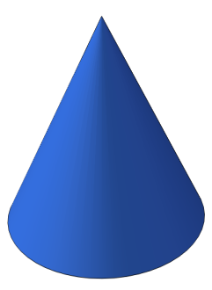
5.3 基本体的三视图
二、回转体
2. 圆锥
轴线
O
(1) 圆锥的组成
锥顶 S
圆锥面
由一个圆形底面和一个圆锥表面构成。
母线
圆锥面由母线SA绕与之相交的轴线OO1旋转而成。
A
母线在圆柱表面的任一位置，称为圆锥面的素线。
O1
素线
底面

Slide 29
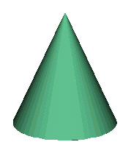
5.3 基本体的三视图
二、回转体
s′
s″
●
●
2. 圆锥
(2) 圆锥的三视图
V
1′
2′
1″
,2″
W
s
1
2
外形轮廓线投
影的对应关系
圆锥面投影
可见性判断
H

Slide 30

5.3 基本体的三视图
二、回转体
2. 圆锥
s′
s″
(3) 圆锥表面取点
已知 k′ ，求k、 k″
k′
●
(n″)
●
(n′)
●
●
k″
辅助直线法
如何在圆锥面上作直线？
辅助圆法
n
过锥顶作一条素线
●
s
圆的半径？
●
k
●

Slide 31
5.3 基本体的三视图
二、回转体
3. 圆球
轴线
(1) 圆球的组成
O
圆球面
由圆母线绕其直径旋转而成。
母线
母线在圆球表面的任一位置，称为圆球面的素线。
母线上任一点的运动轨迹为垂直于轴线的圆。
O1

Slide 32
5.3 基本体的三视图
二、回转体
3. 圆球
(2) 圆球的三视图
O
a'
W
c"
V
轮廓圆的投影
球面投影可见性判断
O
H
b

Slide 33
5.3 基本体的三视图
二、回转体
点N在球面的一水平圆上
3. 圆球
( )
(3) 圆球表面取点
n'
n"
已知n’ ，求n ，n"
O
N
辅助圆法
n
O

Slide 34
5.3 基本体的三视图
圆柱、圆锥、圆球视图特点
一个视图为圆
两个视图为全等的矩形
圆 柱
一个视图为圆
两个视图为全等的等腰三角形
圆 锥
圆 球
三个视图都为等大的圆

Slide 35
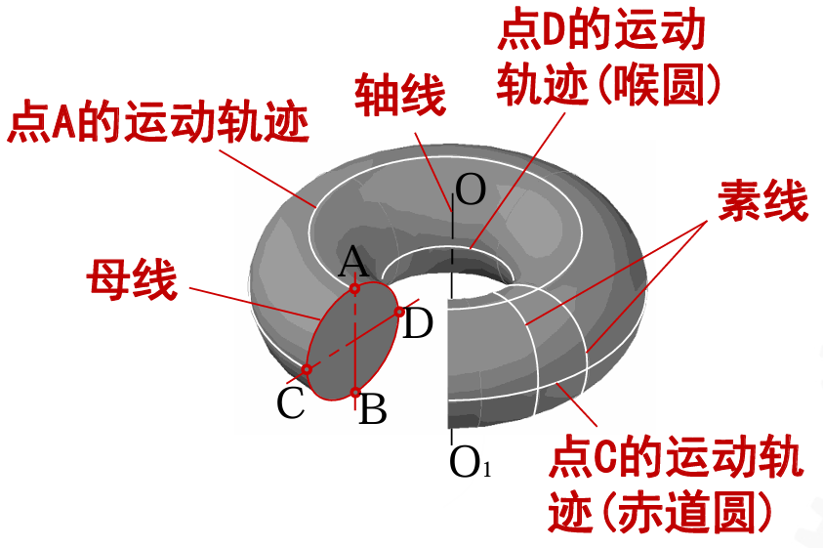
5.3 基本体的三视图
二、回转体
4. 圆环
(1) 圆环的组成
圆环面由圆母线绕与之共面但不通过圆心的轴线OO1旋转而成。
母线在圆环表面的任一位置，称为圆环面的素线。
以母线圆中圆弧ACB形成的圆环面为外环面，圆弧ADB形成的圆环面为内环面。

Slide 36
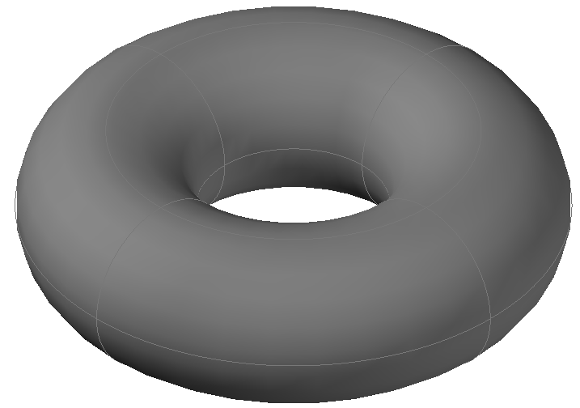
5.3 基本体的三视图
二、回转体
4. 圆环
(1) 圆环的三视图
母线圆最高点轨迹圆投影
圆环面投影可见性判断
俯视图以赤道圆为界，以上部分可见
主视图以前后方向对称平面为界，前半部外环面为可见
左视图以左右方向对称平面为界，左半部外环面为可见
赤道圆投影
喉圆投影
母线圆最低点轨迹圆投影
母线圆圆心轨迹圆投影

Slide 37

5.3 基本体的三视图
二、回转体
圆环表面点A、B，已知H投影，求V、W投影
4. 圆环
( )
a'
( )
a"
(3) 圆环面上取点
判断点的位置
点A在内环面的上半部
点B在外环面的下半部
作图
可见性判断
(b')
(b")
(b)
a

Slide 38
第5讲 基本体的投影
小 结
典型基本体的三视图画法及面上找点的方法
平面体表面找点，利用平面上找点的方法。
圆柱表面找点，利用投影的积聚性。
圆锥表面找点，用辅助线法和辅助圆法。
圆球表面找点，用辅助圆法。
圆环表面找点，用辅助圆法。
注意：三等关系、回转体轮廓线的投影特点

Slide 39
第5讲 课后作业
P18 – 1, 2, 3, 4
P19 – 1, 2, 3, 4

